Slide 1
Кластеризация пользователей на основе их отзывов
Афанасьева Александра
Осипенкова Юлия

Slide 2
ЦЕЛЬ РАБОТЫ
Научиться определять людей со схожими вкусами и интересами, схожим времяпрепровождением

Slide 3
ИСХОДНЫЕ ДАННЫЕ
Датасет из ~ 5,5 тысяч строк
24 типа мест
В каждой строке - информация о пользователе(возраст, пол) и средний рейтинг по определенным посещенным им местам( по церквям, паркам, ресторанам и так далее)

Slide 4
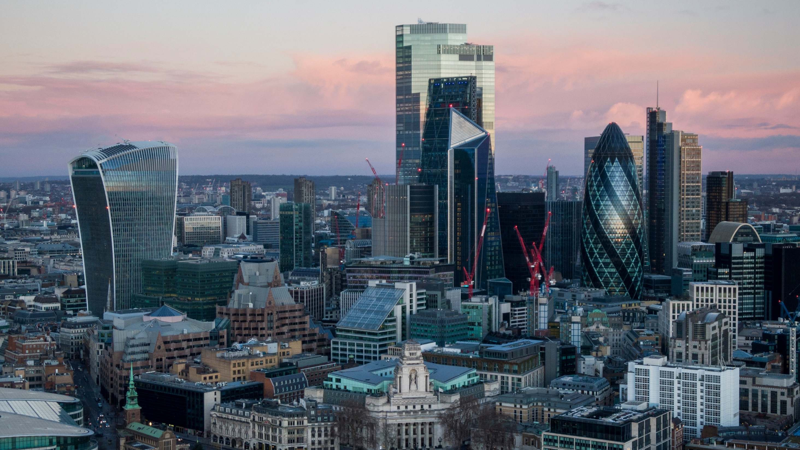
МЕТРИКА – davies_bouldin_score
Оценивает, какой алгоритм делит на более
«кучные» кластеры

Slide 5
модели
Лучше всего делит на кластеры модель Kmeans N_CLUSTERS = 7
Модель | Дополнительно | DBS
KMeans | N_CLUSTERS = 3 | 1.46
KMeans | N_CLUSTERS = 7 | 1.23
DBSCAN | - | 1.37

Slide 6
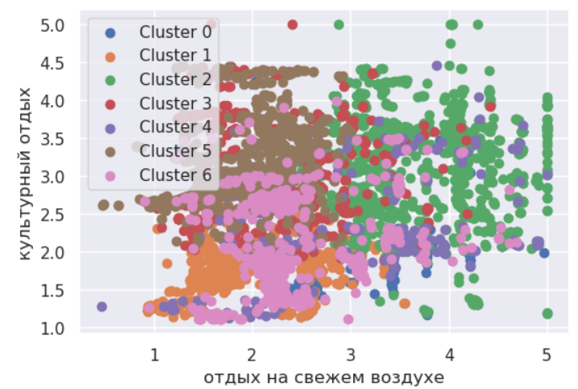
результаты

Slide 7
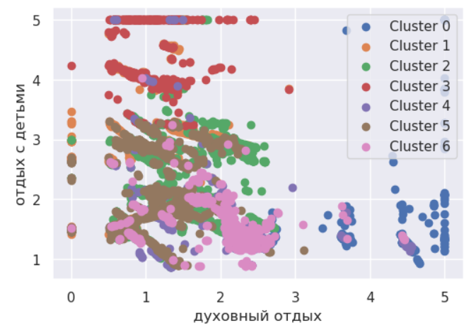
результаты

